Slide 1
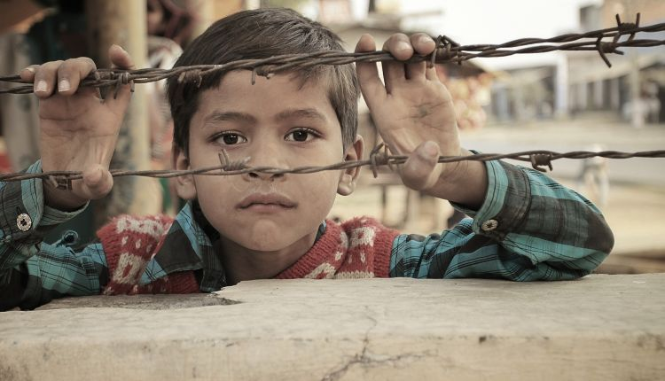
I DIRITTI NEGATI AI BAMBINI
Martina tavernise 1c

Slide 2
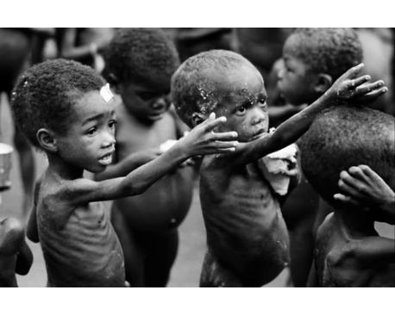
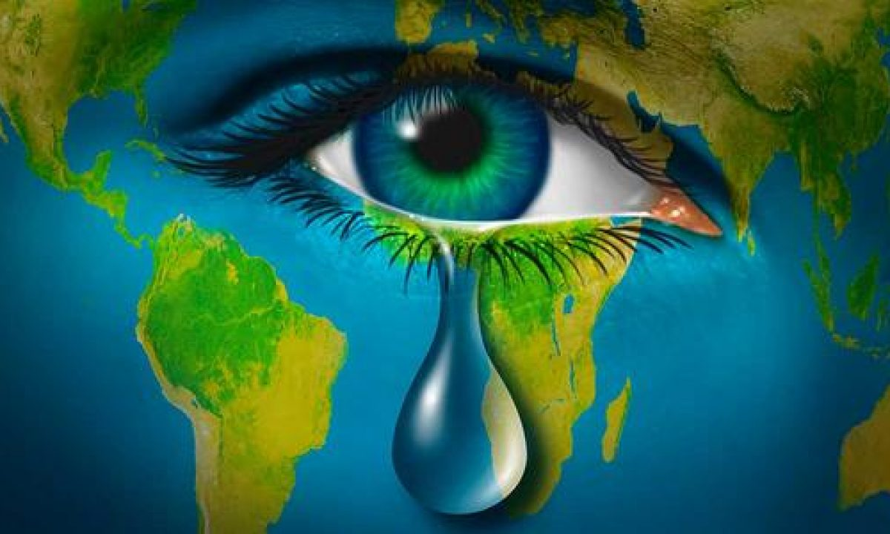
I DIRITTI DEI BAMBINI
Per potersi sviluppare e crescere in maniera sana, ogni bambino ha diritto a ricevere affetto, istruzione, educazione all'amicizia e alla tolleranza. Deve poter interagire con altre persone in una società consapevole e pronta a guidarli, per distinguere cosa è giusto e cosa è sbagliato.

Slide 3
Però molti diritti sono negati ai bambini in alcuni paesi del mondo. Per esempio il diritto al gioco, al riposo, all’istruzione negati ad alcuni bambini:
Bambini soldato: La maggior parte di questi bambini provengono da famiglie povere. Alcuni bambini soldato si uniscono ai gruppi militari per la sopravvivenza, perché viene loro offerta l'opportunità di mangiare regolarmente e anche avere un reddito con cui possono sostenere la propria famiglia. Molti bambini invece vengono rapiti, o arruolati con l'inganno o la violenza. I bambini soldato vengono educati a combattere, uccidere, commettere violenza. Vedono e vivono esperienze che mai un bambino dovrebbe vedere o vivere sulla propria pelle. E se non sono destinati a morire combattendo, questi bambini riportano gravi traumi a lungo termine, non solo fisici - come le mutilazioni, ma anche psicologici. Possono anche essere respinti dalla loro comunità, una volta terminata la guerra.

Slide 4
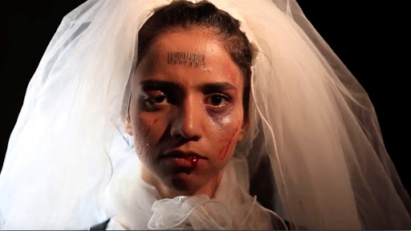
Spose bambine
Spose bambine: Si tratta di ragazze che vengono date in matrimonio in età precocissima. Sebbene ogni Paese abbia il proprio contesto e la propria legislazione, si parla di matrimoni precoci quando avvengono in un’età inadeguata al regolare sviluppo psicofisico della persona. La nostra organizzazione – che su questo fronte è attiva dal 2001 e ha portato avanti 52 progetti in 42 Paesi – interviene nella fascia tra i 10 e i 19 anni. E pensiamo che, in alcuni Paesi, le bambine sono promesse in spose addirittura alla nascita!

Slide 5
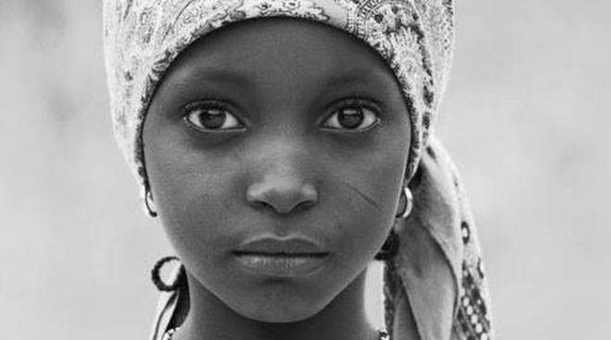
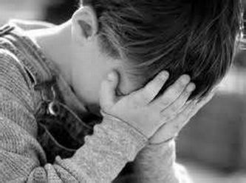
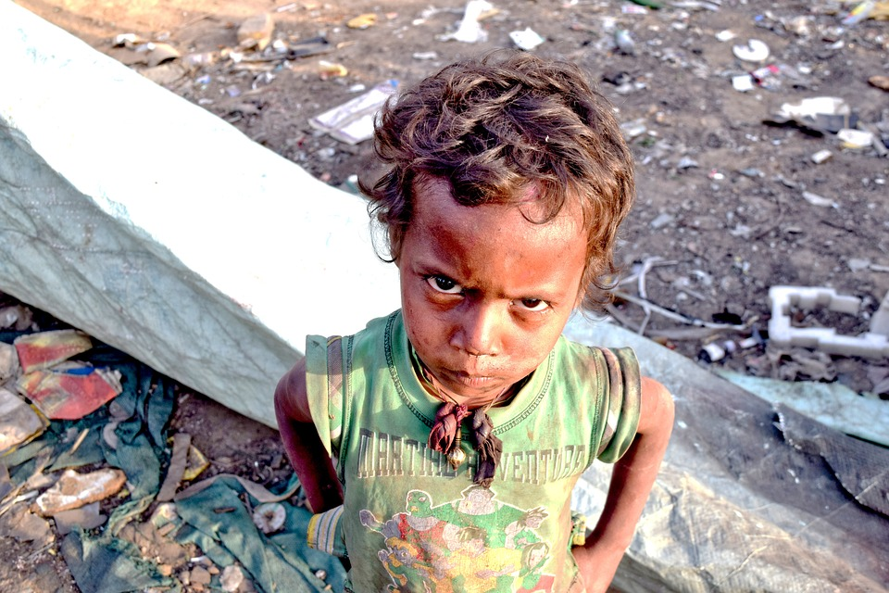
Povertà e sfruttamento
Molto spesso, l’improvvisa e prolungata mancanza di lavoro, può impedire ai genitori di garantire ai figli il diritto al mantenimento e all’istruzione.
Il diritto ad essere mantenuti e istruiti è, quindi, in Italia, e forse anche nel mondo, uno dei diritti più a rischio di essere negato

